Slide 1


Интерактивная игра
«14 оттенков информатики»

Slide 3
Чтобы изображение стало фоном, и текст был на переднем плане, вам необходимо:
А) в настройках изображения выставить обтекание текстом (положение) «Перед текстом»
Б) в настройках изображения выставить обтекание текстом (положение) «За текстом»
Г) в настройках изображения выставить «Добавить текст»
В) в настройках изображения выставить «Сделать фоновым»

Slide 4
Анаграмма
Путем перестановки расшифруйте слова, относящиеся к информатике. После расшифровки определите, какое слово здесь лишнее.
КЕТСТ, ОЛИСЧ, ВКЗУ, МАБАГУ
Текст, число, звук, бумага
Бумага – носитель информации, все остальное – виды.
Ответ

Slide 5
Для чего служит диспетчер задач?
А) Для просмотра приложений и процессов, запущенных на компьютере.
Б) Для просмотра файлов и папок, находящихся на компьютере.
В) Для просмотра устройств, подключенных к компьютеру.
Г) Для просмотра программ, установленных за последний месяц.

Slide 6
Что такое ярлык?
А) объект, программа, файл
Б) приложение для открывания сложных программ
Г) нет верного ответа
В) значок объекта, на путь к которому он указывает

Slide 7
Повторяющийся вверху и (или) внизу всех или большинства страниц однотипный текст называется:
А) ссылкой
Б) колонтитулом
В) подписью
Г) гиперссылкой

Slide 8
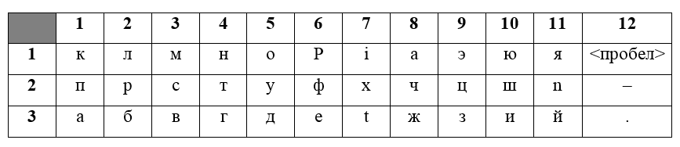
Логическое задание
Пользуясь данной таблицей, расшифруйте головоломку:
(3,4), (2,2), (3,1), (2,6), (3,10), (2,8), (3,6), (2,3), (1,1), (3,10), (3,11), (1,12), (2,2), (3,6), (3,5), (3,1), (1,1), (2,4), (1,5), (2,2)
Ответ
Графический редактор

Slide 9
«Прочти слова»
К | Й | Е
И | С | Б
Р | К | У
О | С | Р
Бейсик
Курсор
А | М | Ь
П | Я | Т
С | Р | Е
Е | Р | В
Память
Сервер

Slide 10
Соедините название программы с видом расширения ее файлов.
А. MS Power Point | Б. Paint | В. Блокнот | Г. MS Word
1. *.png | 2. *pptx | 3. *.txt | 4.*.docx
А) А - 1, Б - 2, В - 3, Г – 4
Б) А - 1, Б - 2, В - 4, Г - 3
В) А - 2, Б - 1, В - 3, Г – 4
Г) А - 4, Б - 3, В - 2, Г – 1

Slide 11
Не каждый совершить сумеет сам
Процесс создания компьютерных программ.
Искусство это тщательно планируй,
А сам процесс зовётся…
А) программированием
Б) учёбой
В) игрой
Г) администрированием

Slide 12

Ребус
Процедура
Ответ

Slide 13
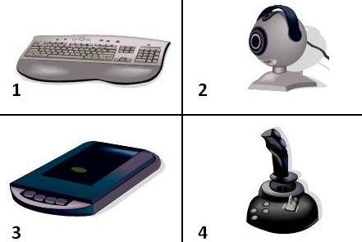
Сопоставьте изображения периферийный устройств компьютера с их названиями:
А – сканер;
Б – клавиатура;
В – джойстик;
Г – веб-камера
А) А-2, Б-1, В-4, Г-3
Б) А-3, Б-1, В-4, Г-2
В) А-2, Б-3, В-4, Г-1
Г) А-1, Б-3, В-2, Г-4

Slide 14
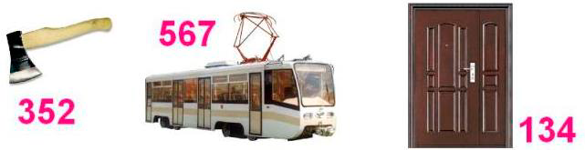
Ребус
Провайдер
Ответ

Slide 15
Корпус персонального компьютера может быть…
А) ручной и планшетный;
Б) внешний и внутренний;
В) струйный и лазерный;
Г) горизонтальный и вертикальный

Slide 16
В чем измеряется масштаб рисунка в редакторе Paint?
А) в процентах
Б) в точках
В) в миллиметрах
Г) в пикселях

